Slide 1


Slide 2


TEMA: Álgebra Lineal

Slide 3
🐱‍💻Objetivos de aprendizaje🐱‍💻

Slide 4
Objetivos de aprendizaje🐱‍💻
Arrancamos la sesión con una presentación🐱‍💻de Álgebra Lineal 📊💜.
Después daremos un vistazo a un notebook 💻🐍 donde revisaremos lo visto en la teoría🐱‍💻📊💜.
Por último, iremos a breakout rooms para hacer un reto🐱‍💻 de álgebra lineal📊💜

Slide 5

Agenda
6:30 - 6:35 PM Saludos y anuncios.
6:35 - 6:40 PM Objetivos de aprendizaje.
6:40 - 7:10 PM Presentación: Álgebra Lineal
7:10 - 8:10 PM Notebook: Álgebra Lineal
8:10 - 8:25 PM BREAK.
8:25 - 9:25 PM Challenge
9:25 - 9:30 PM Conclusiones.

Slide 6
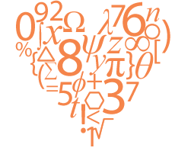
Fundamentos en
matemáticas

Slide 7
Álgebra lineal

Slide 8
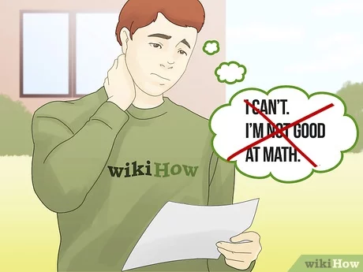
¿Qué es Álgebra lineal y por qué nos importa?
El álgebra lineal es una rama de las matemáticas, pero lo cierto es que el álgebra lineal es la matemática de los datos. Las matrices y los vectores son el lenguaje de los datos.

Slide 9


¿Para qué nos sirve?
Matrices en ingeniería, como una línea de muelles.
Grafos y redes, como el análisis de redes.
Matrices de Markov, Población y Economía, como el crecimiento de la población.
Programación lineal, el método de optimización simplex.
Series de Fourier: Álgebra lineal para funciones, utilizada ampliamente en el procesamiento de señales.
Álgebra lineal para la estadística y la probabilidad, como los mínimos cuadrados para la regresión.
Gráficos por ordenador, como las diferentes traslaciones, reescalados y rotaciones de imágenes.

Slide 10
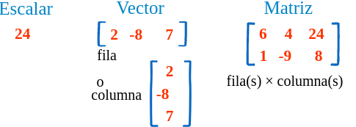
El álgebra lineal trata de las combinaciones lineales. Es decir, el uso de la aritmética en columnas de números llamados vectores y matrices de números llamados matrices, para crear nuevas columnas y matrices de números. El álgebra lineal es el estudio de las líneas y los planos, los espacios vectoriales y los mapeos necesarios para las transformaciones lineales.

Slide 11
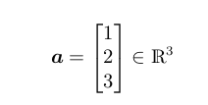
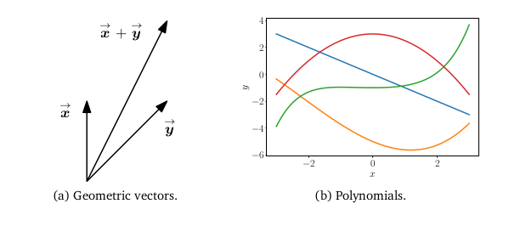
Vectores
¿Qué puede ser un vector?
Vectores geométricos
Polinomios
Señales de audio
Elementos de R^{n}
Ecuaciones lineales

Slide 12
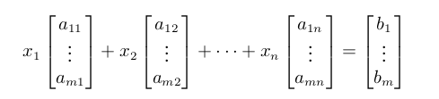
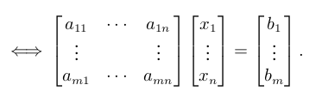
Ecuaciones Lineales
vectores
Una ecuación lineal es una igualdad matemática entre dos expresiones algebraicas, denominadas miembros, en las que aparecen elementos conocidos y desconocidos (denominados variables), y que involucra solamente sumas y restas de una variable a la primera potencia. Por ejemplo, 2x – 3 = 3x + 2 es una ecuación lineal o de primer grado.
matriz

Slide 13
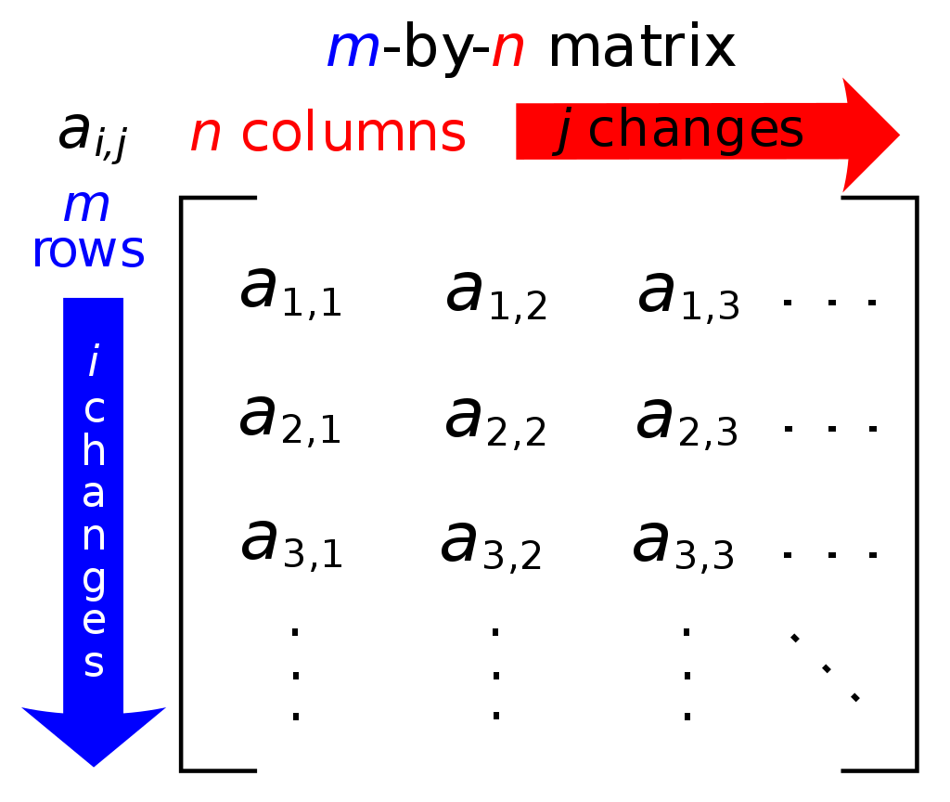
Matrices
Una matriz es una colección bidimensional de números. Representaremos las matrices como listas de listas, donde cada lista interior tiene el mismo tamaño y representa una fila de la matriz. Si A es una matriz, entonces A[i][j] es el elemento de la iª fila y la jª columna. Por convención matemática, utilizaremos frecuentemente letras mayúsculas para representar las mat

Slide 14
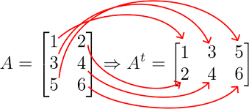
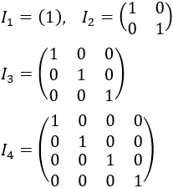
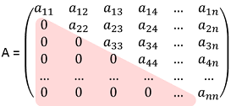
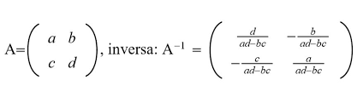
Matrices importantes

Slide 15
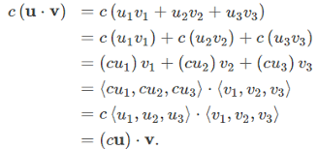
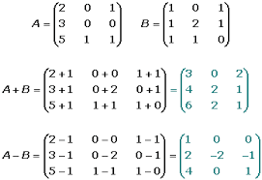
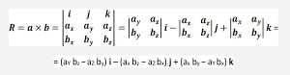
Operaciones

Slide 17
¿Cómo podemos hacer álgebra lineal con python?
¡NUMPY!
Notebook

Slide 18
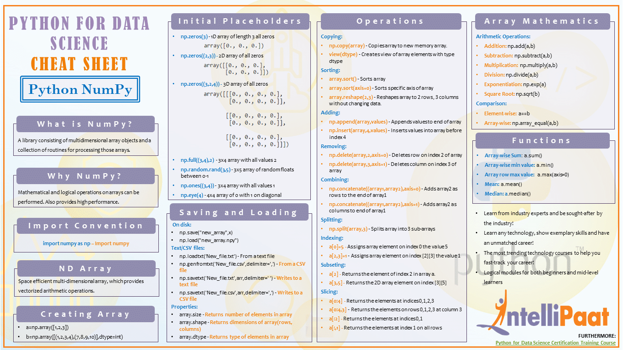

Slide 19

P-Hacking

